Slide 1
ПУТЕШЕСТВИЕ В СТРАНУ
«ЗАНИМАТИКА»

Slide 2
2х4=
множитель
множитель
произведение
Научимся…
5+5+5=
Ответ:

Slide 3
Повторяйка

Slide 4
«Историческая зона»
20 | 10 | 22 | 1 | 5 | 16 | 18
п | и | ф | а | г | о | р

Slide 5
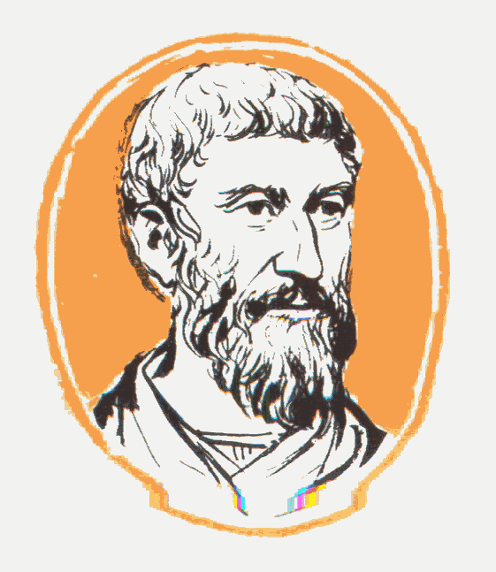
Пифагор жил более двух с половиной тысяч лет назад. Он считал, что числа очень важны для людей.

Slide 6
«Логическая»
2 8 4

Slide 7
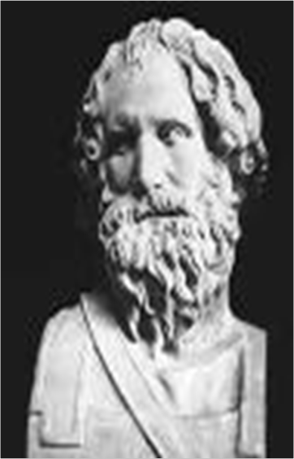
«АРИФМЕТИЧЕСКАЯ»
Архимед — древнегреческий математик. Отцом его был астроном Фидий, который привил сыну с детства любовь к математике и астрономии.

Slide 8
«ЭКОЛОГИЧЕСКАЯ»
Кислород необходим всем живым организмам.
Употребление грязной воды может привести к кишечным заболеваниям.
100 кг макулатуры сберегает 8 сосен.

Slide 9
«ГЕОМЕТРИЧЕСКАЯ»
Найдите периметр этого прямоугольника (Р)

Slide 10
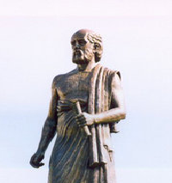
Начался двадцать первый век, Куда стремится человек? Изучены космос и море, Строенье звезд и вся Земля. Но математиков зовет вперед Желанье знать, что было
Много лет назад
Желанье знать, что будет
Через много лет.

Slide 11
Домашняя работа :
стр. 46-47, все №
(на печатной основе)

Slide 12
-Сегодня я узнал….
-У меня получилось…
-Было трудно…
-Было интересно…
-Теперь я умею…

